Slide 1
Chapter 13 구조체, 공용체, 열거형

Slide 2
구조체
공용체
열거형

Slide 3
01
구조체

Slide 4
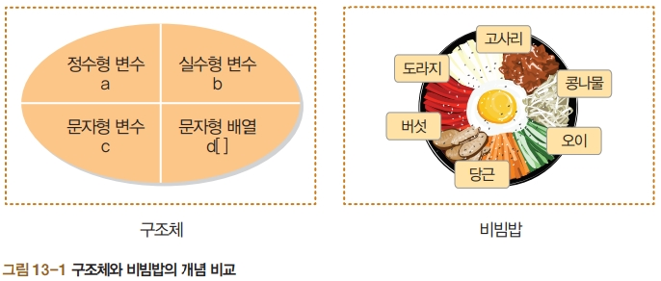
1. 구조체
구조체의 개념
비빔밥 : 별도의 재료들을 하나의 그릇에 담음
구조체 : 서로 다른 변수의 형태를 하나의 블록으로 묶음
비빔밥에 들어 있는 당근을 ‘비빔밥 안에 있는 당근’이라고 부를 수 있듯이 구조체 안에 있는 변수도 ‘구조체 안에 있는 변수’라고 표현할 수 있음
이를 코드 형태로 표현하면 ‘구조체 이름.변수 이름’

Slide 5
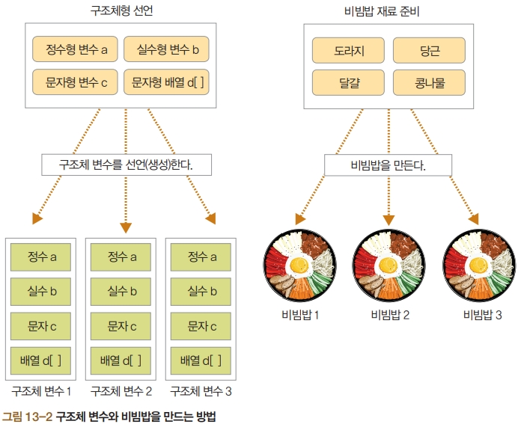
1. 구조체
구조체 만들기

Slide 6
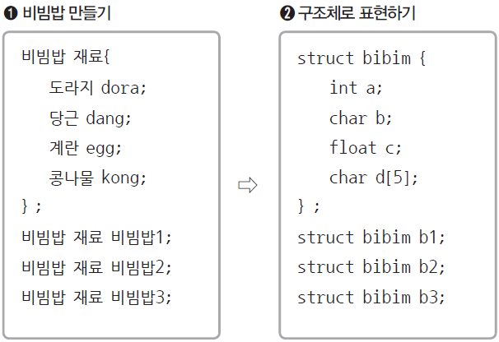
1. 구조체
구조체로 표현
➊에서는 비빔밥 재료를 준비해서 이 재료들로 비빔밥 세 그릇을 만드는 것을 보여줌
➋에서도 bibim이라는 구조체형을 선언한 후 구조체 변수 세 개를 생성

Slide 7
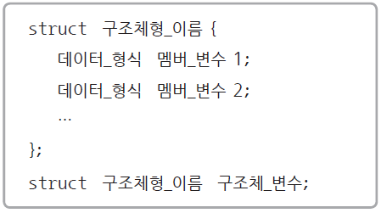
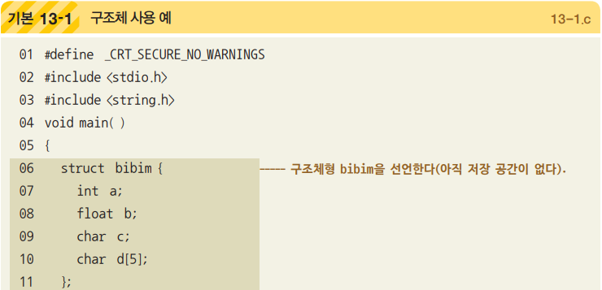
1. 구조체
구조체의 문법
멤버 변수 : 구조체 안에서 정의된 변수를 뜻하며 일반적인 변수 선언과 동일한 방법으로 선언

Slide 8
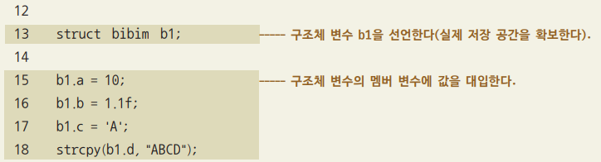
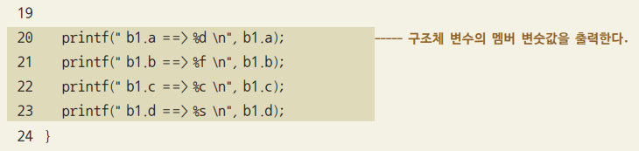
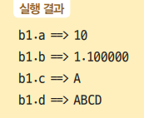
1. 구조체
구조체의 문법

Slide 9
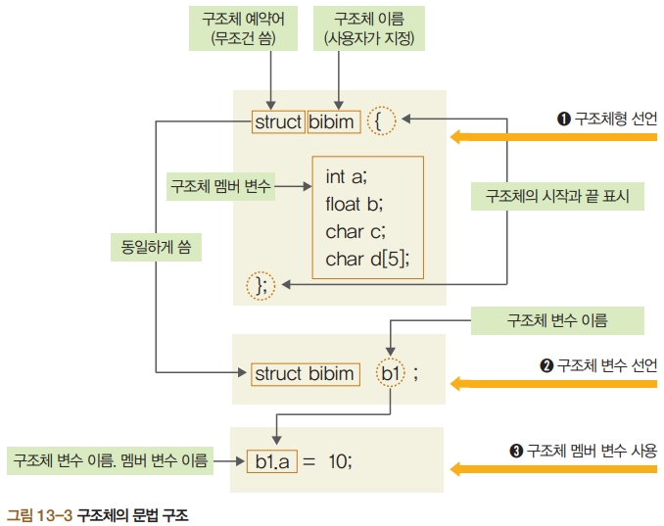
1. 구조체
구조체의 문법

Slide 10
1. 구조체
구조체의 문법
[그림 13-3]은 ‘bibim’이라는 이름의 구조체형을 선언하는 과정을 나타낸 것
이 구조체 에는 멤버 변수 4개가 있음
구조체형의 마지막은 반드시 };으로 끝나야 함
구조체형을 만들었으면 구조체형의 모양대로 구조체 변수를 선언
구조체 변수를 선언하려면 선언할 구조체 이름을 그대로 쓰고 생성할 구조체 변수 이름을 이어서 씀
그런 다음 ‘구조체 변수 이 름.멤버 변수 이름’ 형태로 쓰고 일반 변수처럼 사용
여기서 잠깐 구조체형과 구조체 변수
붕어빵(구조체 변수)을 만들고 싶으면 먼저 붕어빵 기계(구조체형)를 만들어야 함 붕어빵 기계(구조체형)는 한 번 만들어놓으면 붕어빵(구조체 변수)을 여러 개 찍어낼 수 있음

Slide 11
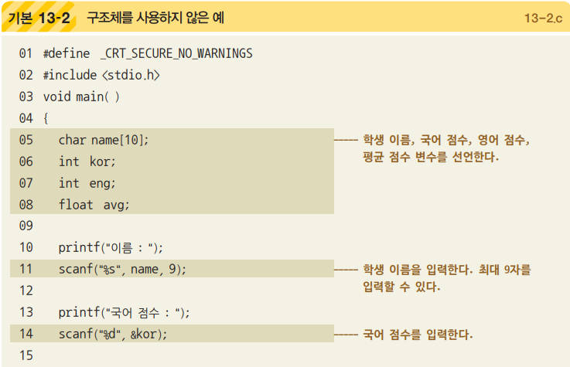
1. 구조체
구조체의 활용
구조체의 기본 활용

Slide 12
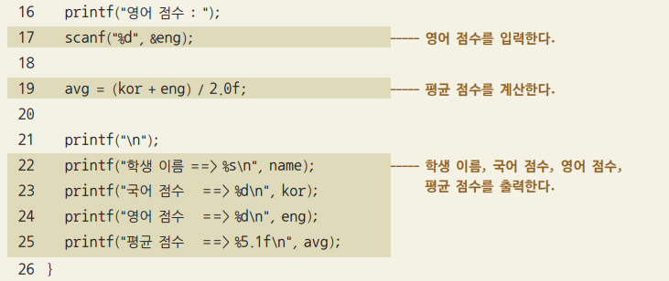
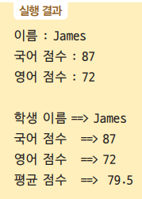
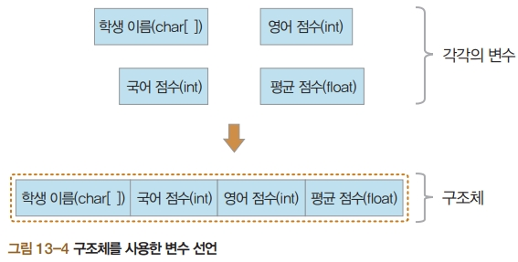
1. 구조체
구조체의 활용
구조체의 기본 활용

Slide 13
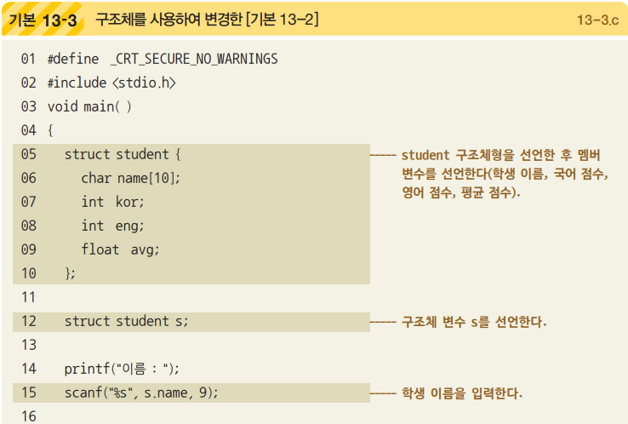
1. 구조체
구조체의 활용
구조체의 기본 활용

Slide 14
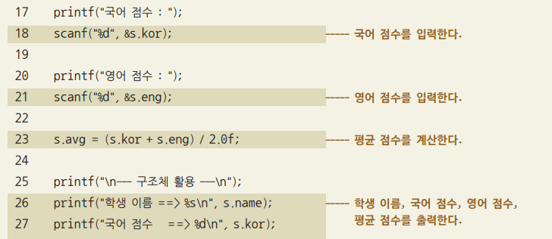
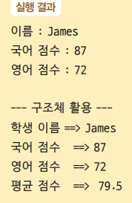

1. 구조체
구조체의 활용
구조체의 기본 활용

Slide 15
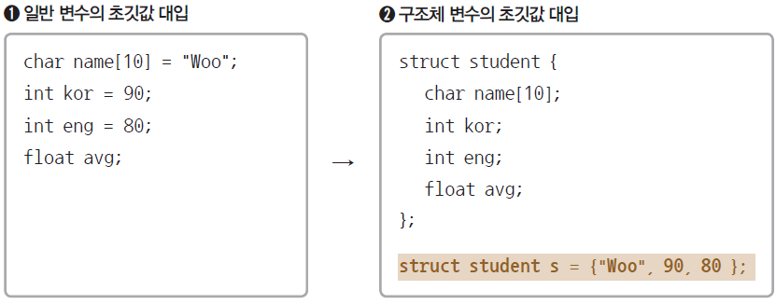
1. 구조체
구조체 변수의 초깃값 대입
구조체 변수를 초기화할 때는 중괄호({ }) 안의 초깃값을 콤마(,)로 분리해서 대입

Slide 16
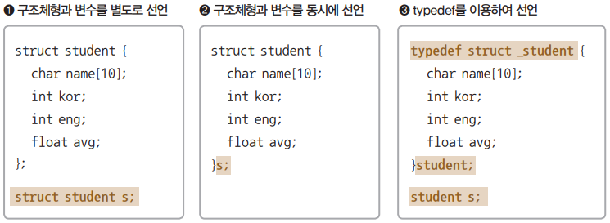
1. 구조체
구조체 변수의 다른 선언 방법
➊은 구조체형을 만든 후 구조체 변수 s를 별도로 선언하는 방식
➋는 구조체형을 선언하는 동시에 구조체 변수 s를 선언하는 방식
➌은 실무에서 많이 사용하는 방법

Slide 17
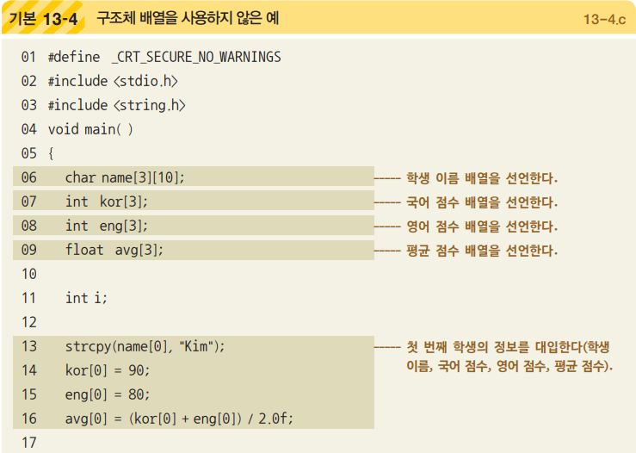
1. 구조체
구조체 배열

Slide 18
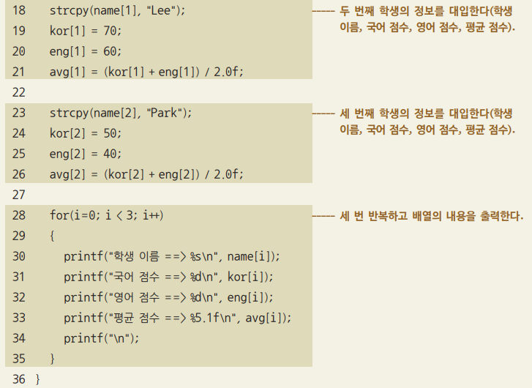
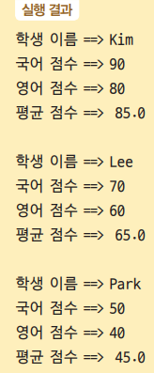
1. 구조체
구조체 배열

Slide 19
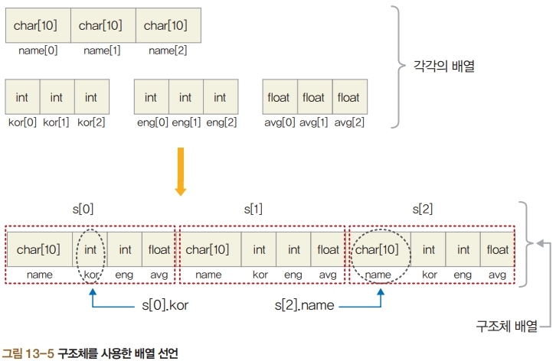
1. 구조체
구조체 배열
6~9행에서 학생 이름 3개, 국어 점수 3개, 영어 점수 3개, 평균 점수 3개로 각각 배열을 선언 하고 13~26행에서 각각의 배열에 값을 입력
28~35행에서는 입력된 배열값을 출력
프로그램 자체는 틀리지 않았지만 [그림 13-5]와 같이 구조체 배열로 변환하면 훨씬 논리적으로 표현할 수 있음

Slide 20
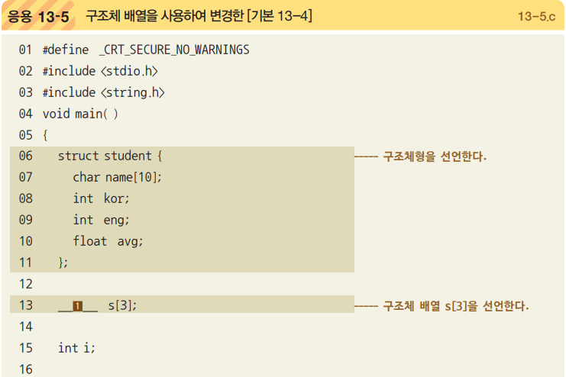
1. 구조체
구조체 배열

Slide 21
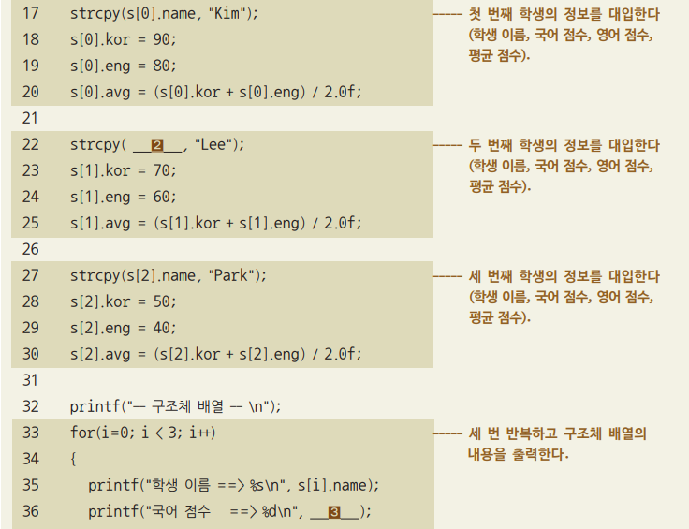
1. 구조체
구조체 배열

Slide 22
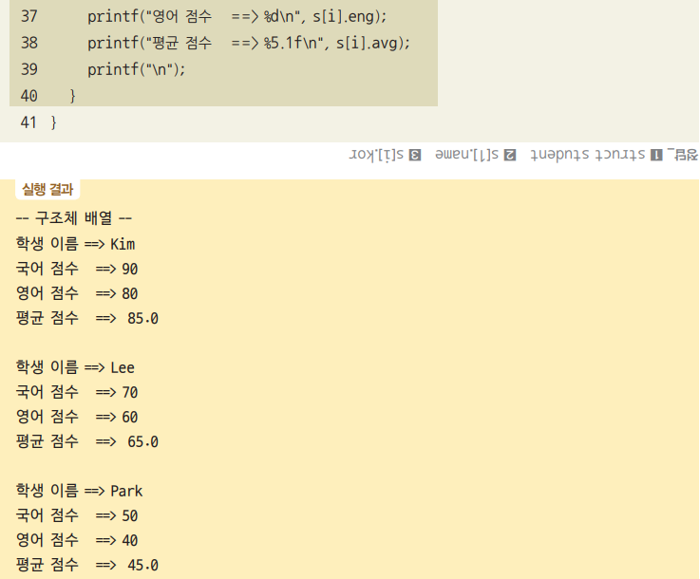
1. 구조체
구조체 배열

Slide 23
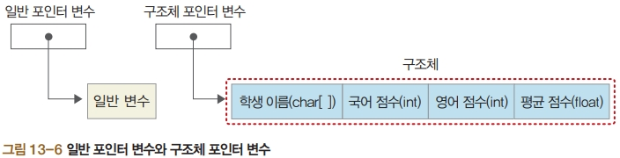
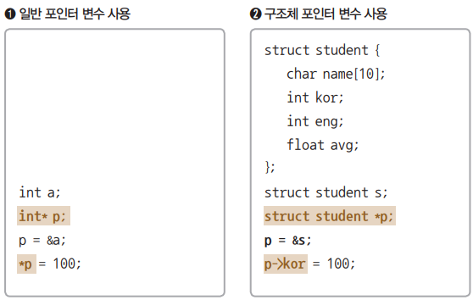
1. 구조체
구조체 포인터 : 구조체 포인터 변수도 구조체의 주소를 가지고 있음
일반 포인터 변수와 구조체 포인터 변수를 사용하는 경우

Slide 24
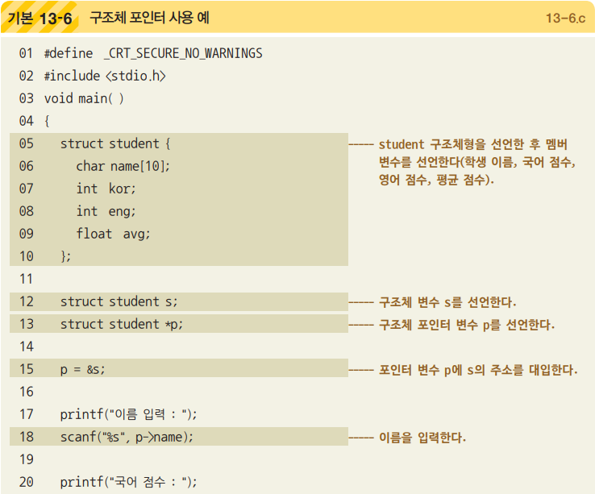
1. 구조체
구조체 포인터

Slide 25
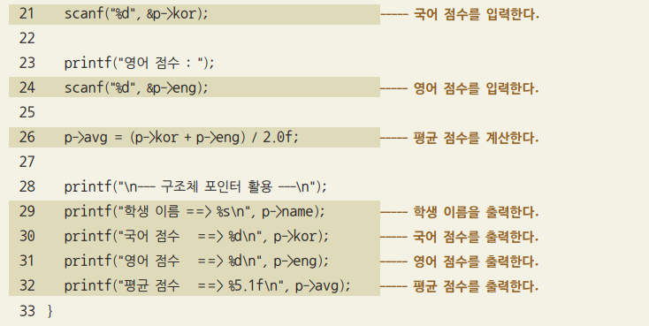
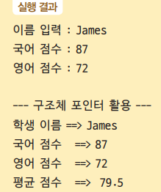
1. 구조체
구조체 포인터
13행에서 구조체 포인터 변수를 선언하고 15행에서 구조체 변수 s의 주소를 p에 대입
변수에 값을 입력하려면 ‘구조체 포인터 변 수->멤버 이름’과 같은 형식(p->kor)을 사용

Slide 26
02
공용체

Slide 27
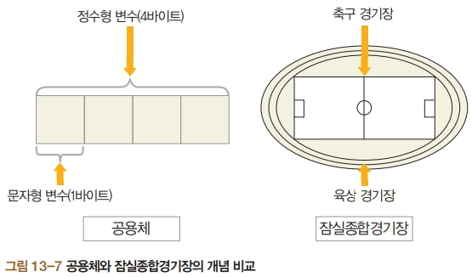
2. 공용체
공용체의 개념
공용체 : 하나의 공간(메모리)을 서로 다른 두 변수가 같이 사용하는 것

Slide 28
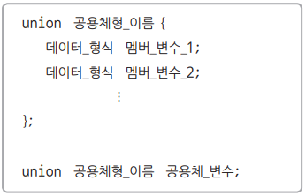
2. 공용체
공용체의 문법
공용체를 사용하는 방법은 구조체와 거의 비슷한데 struct 대신 union을 사용
차이점은 구조체의 경우 멤버 변수 각각에 별도의 공간을 할당하는 반면 공용체에서는 멤버 변수가 공간을 공유한다는 것

Slide 29
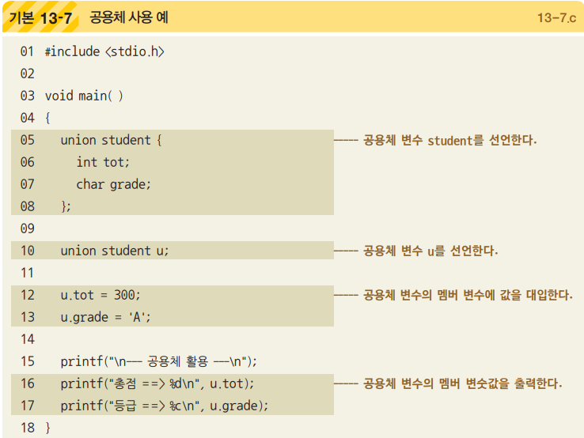
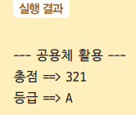
2. 공용체
공용체의 문법

Slide 30
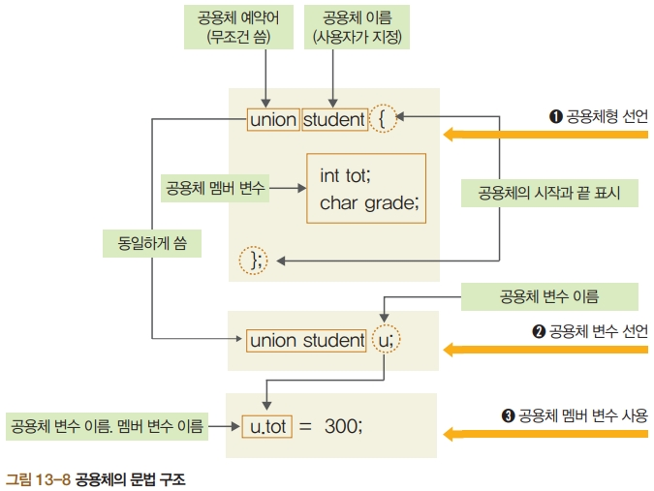
2. 공용체
공용체의 문법
5행에서 union 예약어를 사용하여 공용체를 선언하고 10행에서 공용체 변수를 선언
12행과 13행에서 각각 ‘300’과 ‘A’라는 데이터를 입력하고 16~17행에서 입력된 데이터를 출력

Slide 31
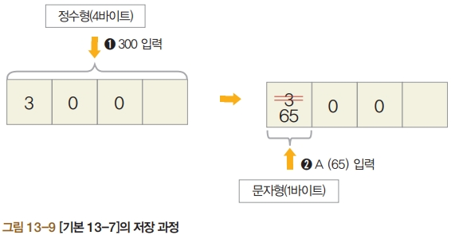
2. 공용체
공용체의 문법
여기서 잠깐 공용체의 크기
공용체 멤버 변수가 여러 개일 때는 그중 가장 큰 저장 공간이 공용체의 크기가 됨

Slide 32
03
열거형

Slide 33
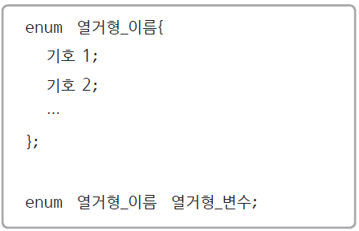
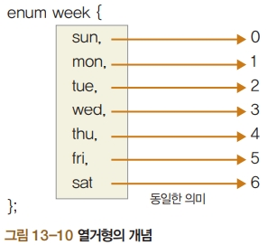
3. 열거형
열거형의 형식
단순히 1, 2, 3, 4, … 와 같은 숫자를
기호를 써서 표현함
요일을 열거형으로 표현
0은 sun, 1은 mon, 2는 tue, …
등과 같이 의미가 좀더 명확해짐
나열한 데이터의 값은 0에서부터
1씩 차례대로 증가함

Slide 34
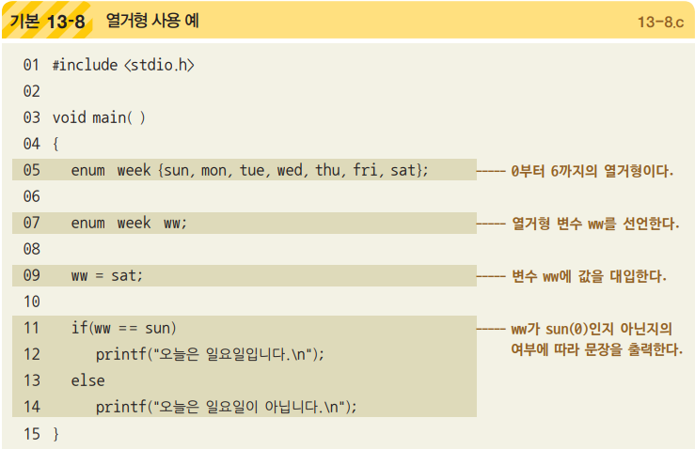

3. 열거형
요일을 열거형으로 표현

Slide 35
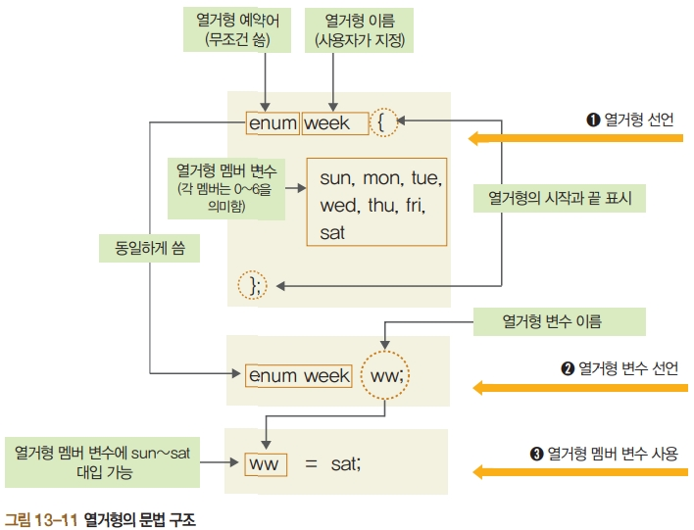
3. 열거형
요일을 열거형으로 표현
5행에서 열거형의 형식을 선언했는데 enum week라는 열거형은 0~6의 내용을 담고 있음
7행에서는 ww라는 열거형 변수를 선언했는데 여기에는 sun~sat(실제 값은 0~6)를 대입 가능
9행에서 ww에 sat(실제 값은 6)를 대입하고 11행에서 ww의 값에 따라 일요일인지 여부를 출력

Slide 36
*
예제 모음

Slide 37
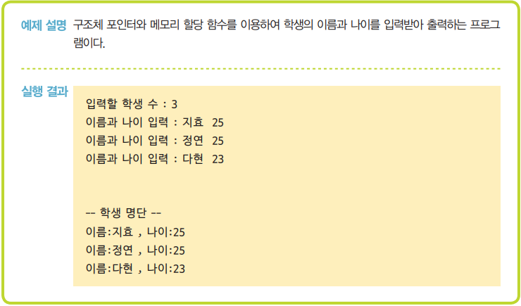
[예제모음 34] 구조체 포인터를 활용한 학생 관리

Slide 38
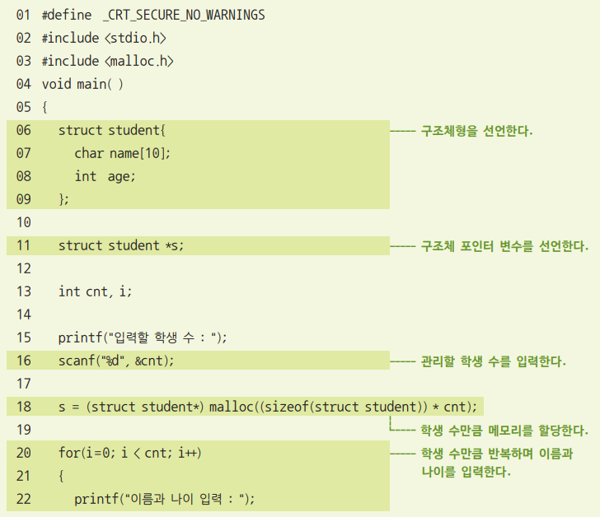
[예제모음 34] 구조체 포인터를 활용한 학생 관리

Slide 39
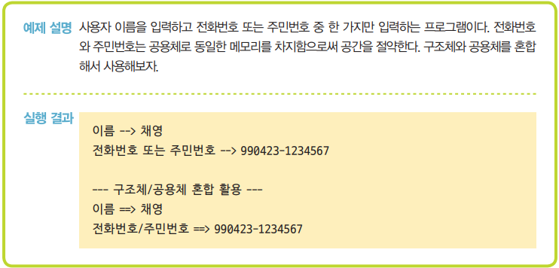
[예제모음 35] 구조체와 공용체의 혼합

Slide 40
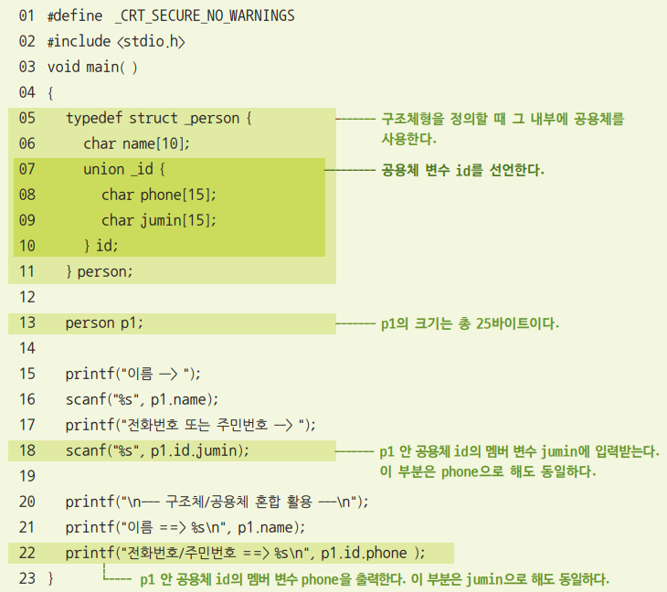
[예제모음 35] 구조체와 공용체의 혼합

Slide 41
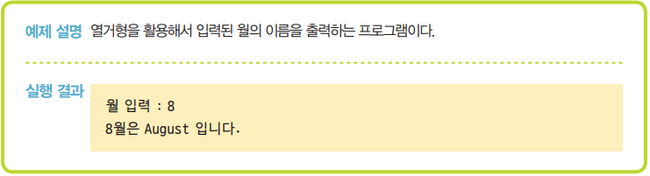
[예제모음 36] 열거형을 활용한 월 이름 출력

Slide 42
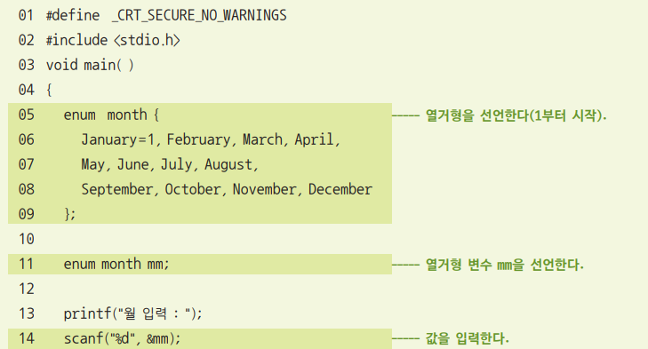
[예제모음 36] 열거형을 활용한 월 이름 출력

Slide 43
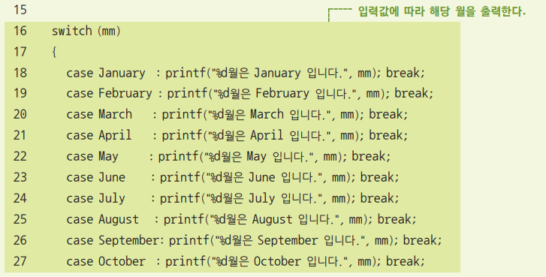
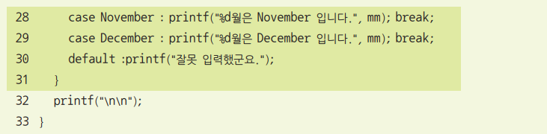
[예제모음 36] 열거형을 활용한 월 이름 출력

Slide 44
감사합니다!

